Slide 1
Структурное Подразделение «Детский сад №114 комбинированного вида» МБДОУ «Детский сад «Радуга» комбинированного вида» Рузаевского муниципального района.
Познавательно - творческий проект
«Мы юные изобретатели»
(средняя группа)
Подготовила воспитатель: Синицына О.Н.

Slide 2
Тип проекта: познавательно – творческий
Продолжительность: кратко срочный ( 1 неделя) Участники проекта: дети 5лет, воспитатель, родители.
Актуальность проекта:
В нашем современном мире многие вещи стали повседневными и привычными в эксплуатации на столько, что мы не задумываемся о том, что кто-то и когда-то их изобрёл. У нас возникли вопросы: Кто такие изобретатели? Зачем нужны изобретения? Хотели бы вы стать изобретателями?
Через знакомство детей с профессией « Изобретатель» необходимо развивать интерес и познавательные навыки, а так же наблюдательность, воображение и собственные творческие способности каждого ребенка еще в дошкольном возрасте.
В дошкольном возрасте большое значение имеет полноценное развитие детской личности, посредствам приобщения к миру взрослых людей и созданных ими предметов. Знакомя дошкольников с профессиями, мы обеспечиваем дальнейшее вхождение ребёнка в современный мир, приобщаем к его ценностям, обеспечиваем удовлетворение и развитие познавательных интересов мальчиков и девочек дошкольного возраста.
Так как с юных исследователей начинается будущее нашей науки!

Slide 3
Цель проекта: познакомить детей с профессией «Изобретатель», великими изобретателями и их изобретениями.
Задачи:
Создание условий для:
Знакомства детей с профессией «Изобретатель»;
Формирования представлений о изобретателях и изобретениях;
Усвоения способа изобретения новых объектов;
Развития наблюдательности и воображения, привития уважения и интереса к творческому труду.
Воспитания интереса к познавательной и исследовательской деятельности;
Воспитывать бережное отношение к вещам, которые изобрел человек;
Ожидаемый результат:
Взаимодействие воспитателей, воспитанников и родителей в сборе информации по теме проекта.
Вызвать интерес детей к новой профессии «Изобретатель», как профессии будущего.
Развить представление о великих изобретателях прошлого и их изобретениях.
Развить наблюдательность, воображение и творческие способности детей.

Slide 4
Этапы работы над проектом
1 этап.
Организационный:
знакомство детей и родителей с темой, постановка целей, определение актуальности и значимости проекта.
2 этап.
Планирование работы:
разработка плана деятельности, распределение обязанностей, создание развивающей среды:
подбор наглядно-дидактического материала; художественной литературы;
Размещение познавательного материала на сайте «Вести из групп» и рассылка родителям в группе WhatsApp
3 этап.
Реализация проекта:
организация совместной деятельности.

Slide 5
Совместная деятельность педагога и родителей с детьми
Экспериментирование «Игра с цветом», «Почему колеса круглые а не квадратные»
Чтение художественной литературы: М. Пришвин «Изобретатель».
Просмотр мультфильма: В. Сутеев « Разные колеса» и обсуждение.
Художественная мастерская «Разноцветный ёжик» (рисование)
Игра – путешествие «Техника которая нас окружает»
Создание выставки «Мы юные изобретатели»
Создание презентации

Slide 6
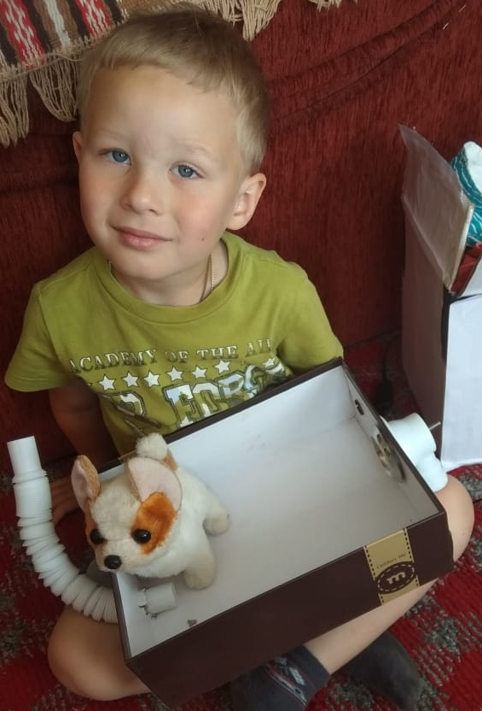
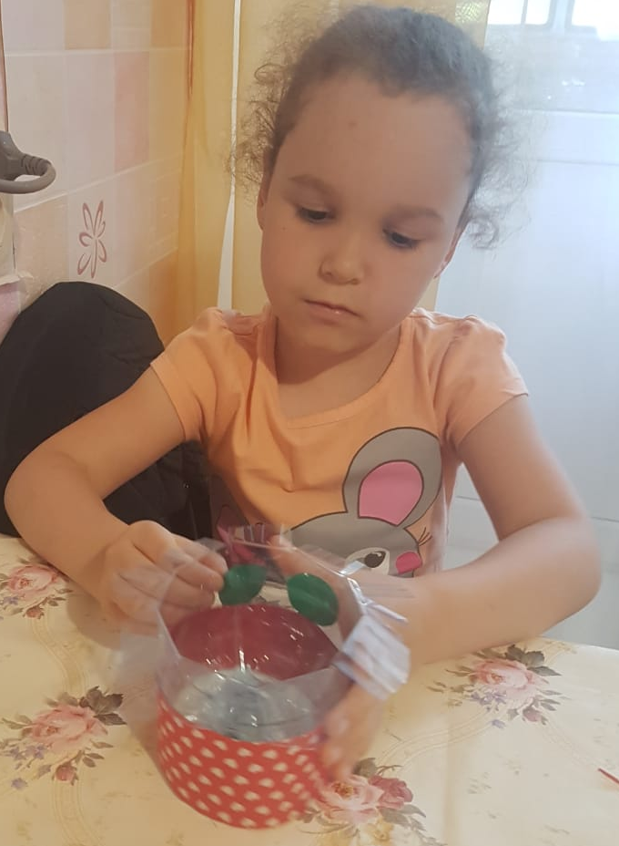
Терехин Илья
«Ванная с массажем, электрическая, для Дружка»
Ахтиманкина Василиса
«Салфетница»

Slide 7
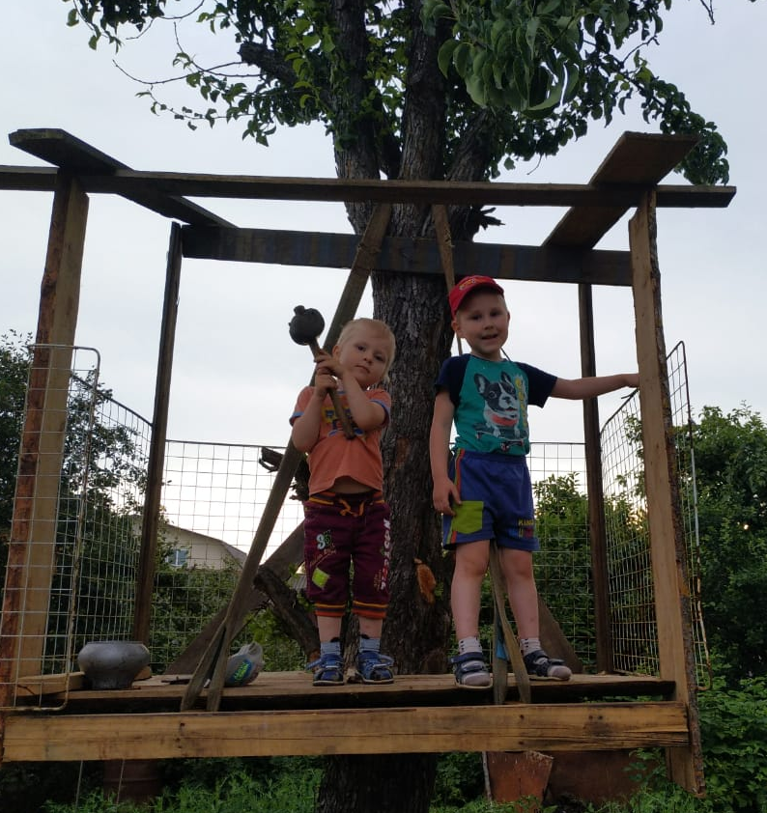
Логинов Глеб
«Военный корабль»
Мартынов Арсений
«Дом на дереве»

Slide 8
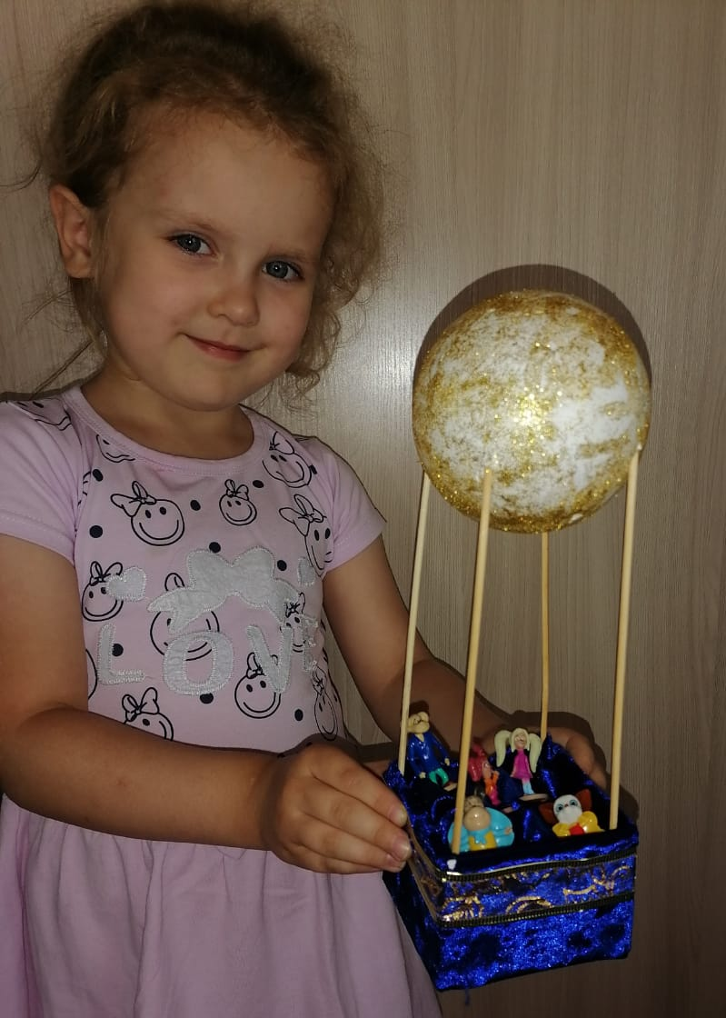
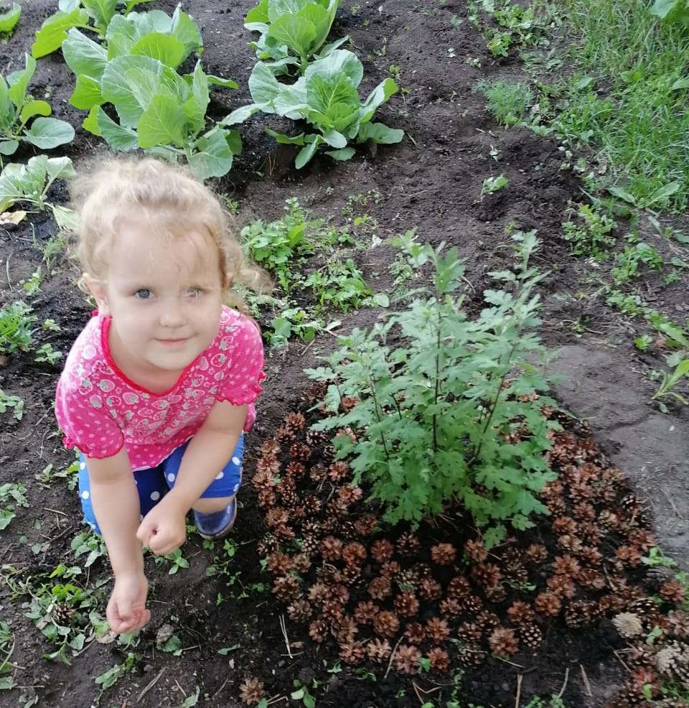
Прусакова Софа
«Воздушный шар»
«Клумба из шишек для хризантемы»

Slide 9
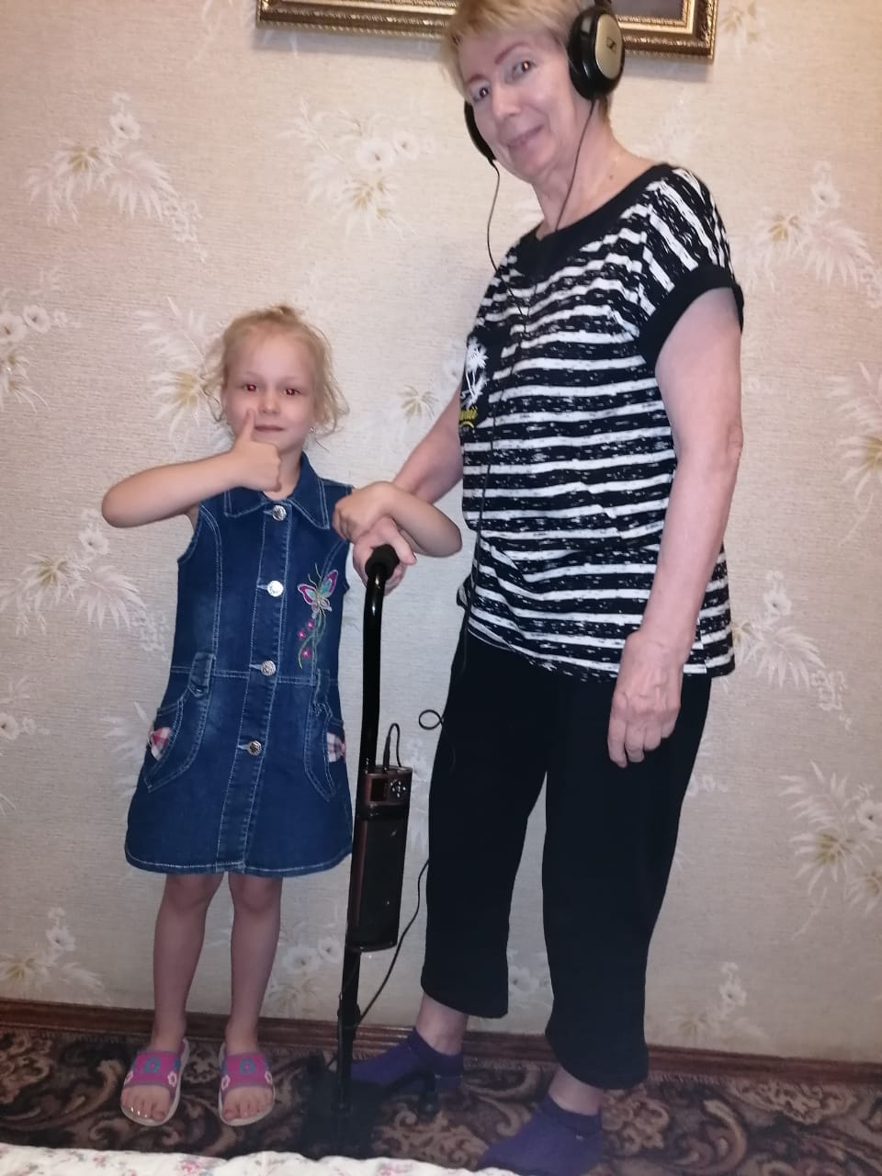
Настя Родина со своими родителями изобрели для бабушки,
«Клюшка с радиоприемником и наушниками»

Slide 10
Это наши вертушки для наблюдения за ветром.
Дима Морозов
Настя Грашина
Софа Прусакова

Slide 11
Спасибо за внимание

